Slide 1
Un percorso di cura per il paziente obeso
Francesco Furbetta M.D.
Clinica Leonardo (FI)
Casa di cura San Rossore (Pi)

Slide 2

Ksenija Mlinar was the story of Italian minimally invasive bariatric surgery
Gastric banding (Inamed Health)
Your beautiful person stays with us.
Thank You, dear Ksenija

Slide 3
Linee guida
Future therapies for obesity
Clinical Medicine 2023
Vol 23, No 4: 337–46
il team interdisciplinare
1° obiettivo
riequilibrio dello stile di vita e dell’”adiposità”
2° obiettivo
preparare selezionare indicare
farmaci
chirurgia
3° obiettivo
Follow-up

Slide 4
Linee guida e nostro percorso di cura
il team interdisciplinare è indispensabile
una dieta su misura attività fisica supporto psicologico
1° obiettivo
riequilibrio dello stile di vita e dell’”adiposità”
Vantaggi:
Compliance
Evita trattamenti in eccesso
Svantaggi:
Costi
Duro lavoro
Metodi
Incontri individuali/ di gruppo; contemporaneità degli specialisti

Slide 5
il nostro percorso di cura
il team interdisciplinare indispensabile
2° obiettivo
preparare selezionare indicare
farmaci
chirurgia
sequenziale
Bendaggio gastrico
Compliance Plicatura laparoscopica
Bypass Gastrico Funzionale FGB)
Obesità
M. metabolica
++
+-
-

Slide 6
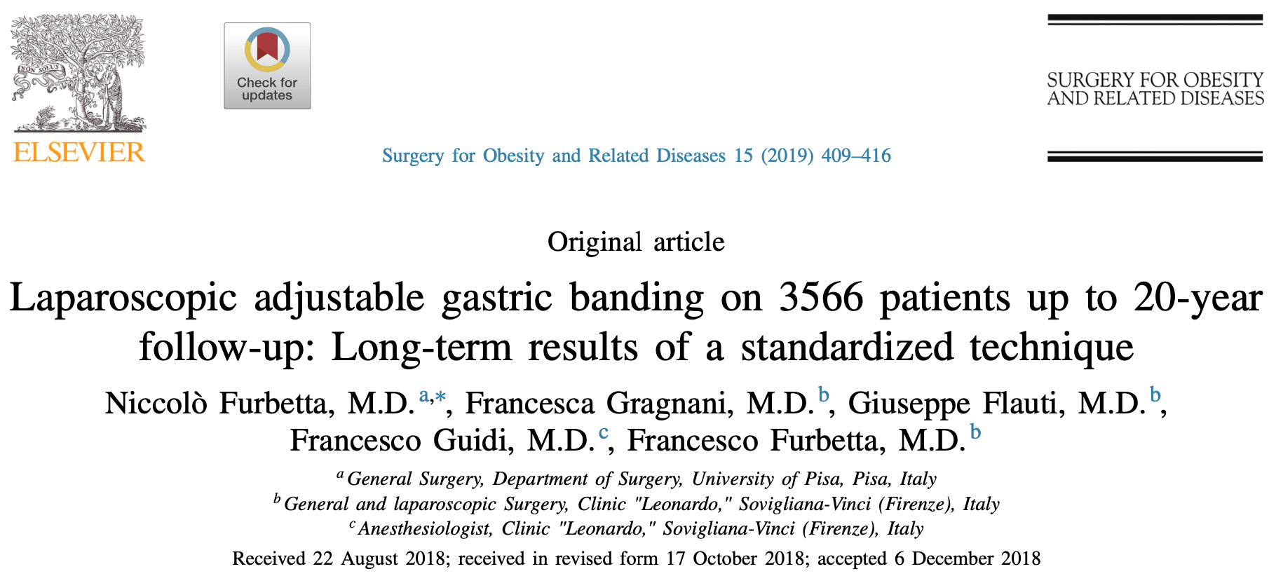
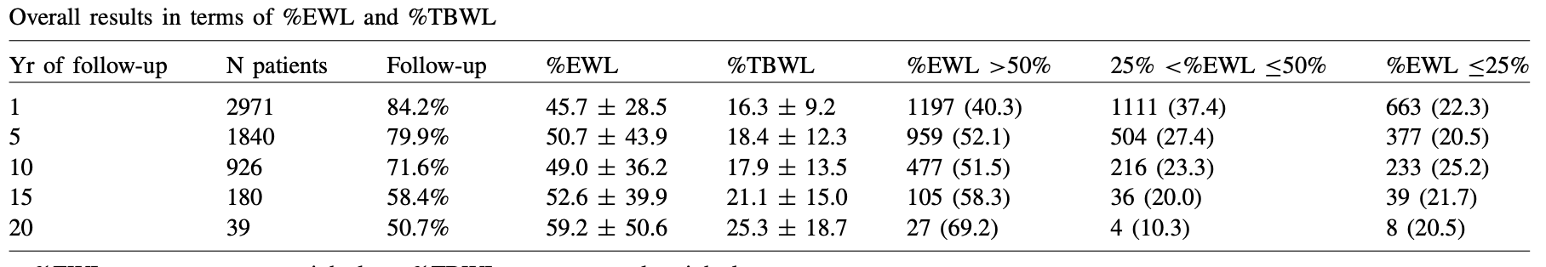
3° obiettivo: follow-up
risultati a lungo termine
59 adolescents: same results
Gastric banding works inside an interdisciplinary team
“There have been no deaths associated with any primary gastric banding procedure or any subsequent revisional procedure.” OBES SURG (2019) 29:3–14 P. E. O’Brien

Slide 7
survey via e-mail on 29 pts: 80% satisfaction and good feelings
much better
better

Slide 8
survey via e-mail on 29 pts: 80% improved self-esteem and QoL
worsened
stable
improved
Didascalia

Slide 9
survey via e-mail on 29 pts: >80% improved physical activity and alimentary behavior; >50% train for the best result
physical activity pre GB
physical activity post GB
alimentary compliance
satiety
no more binge
yes

Slide 10
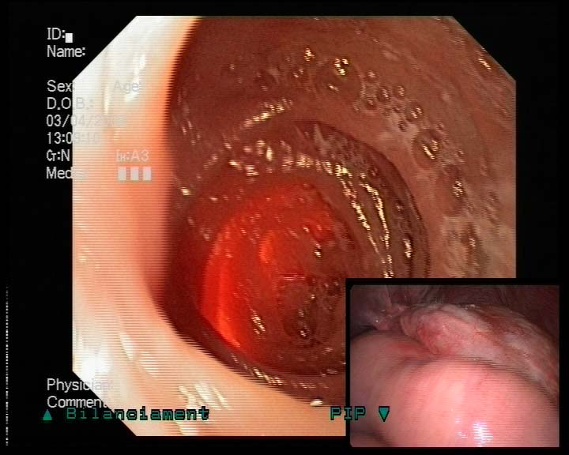
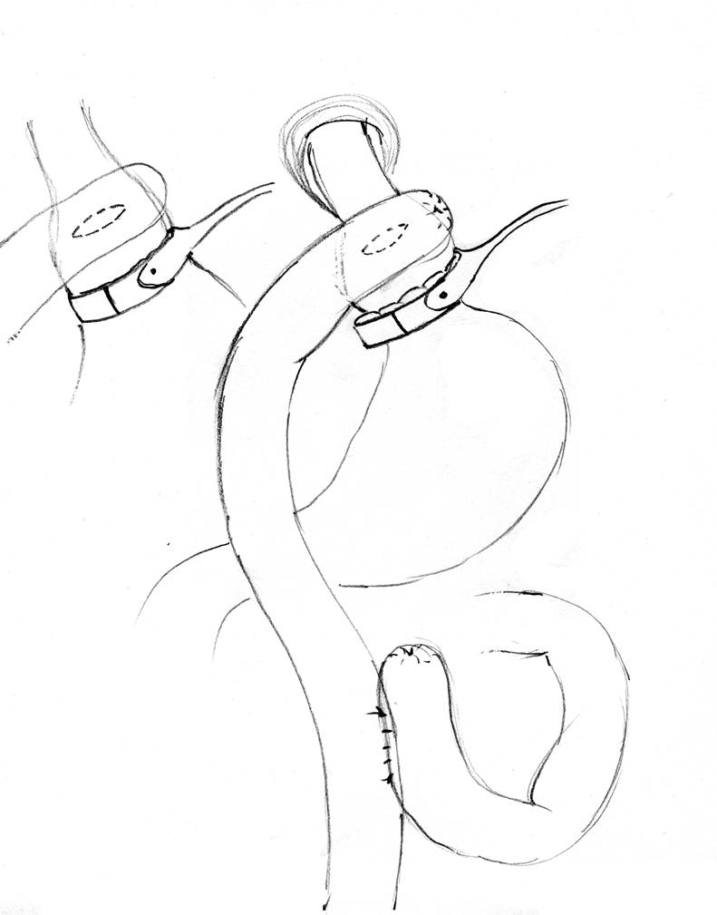
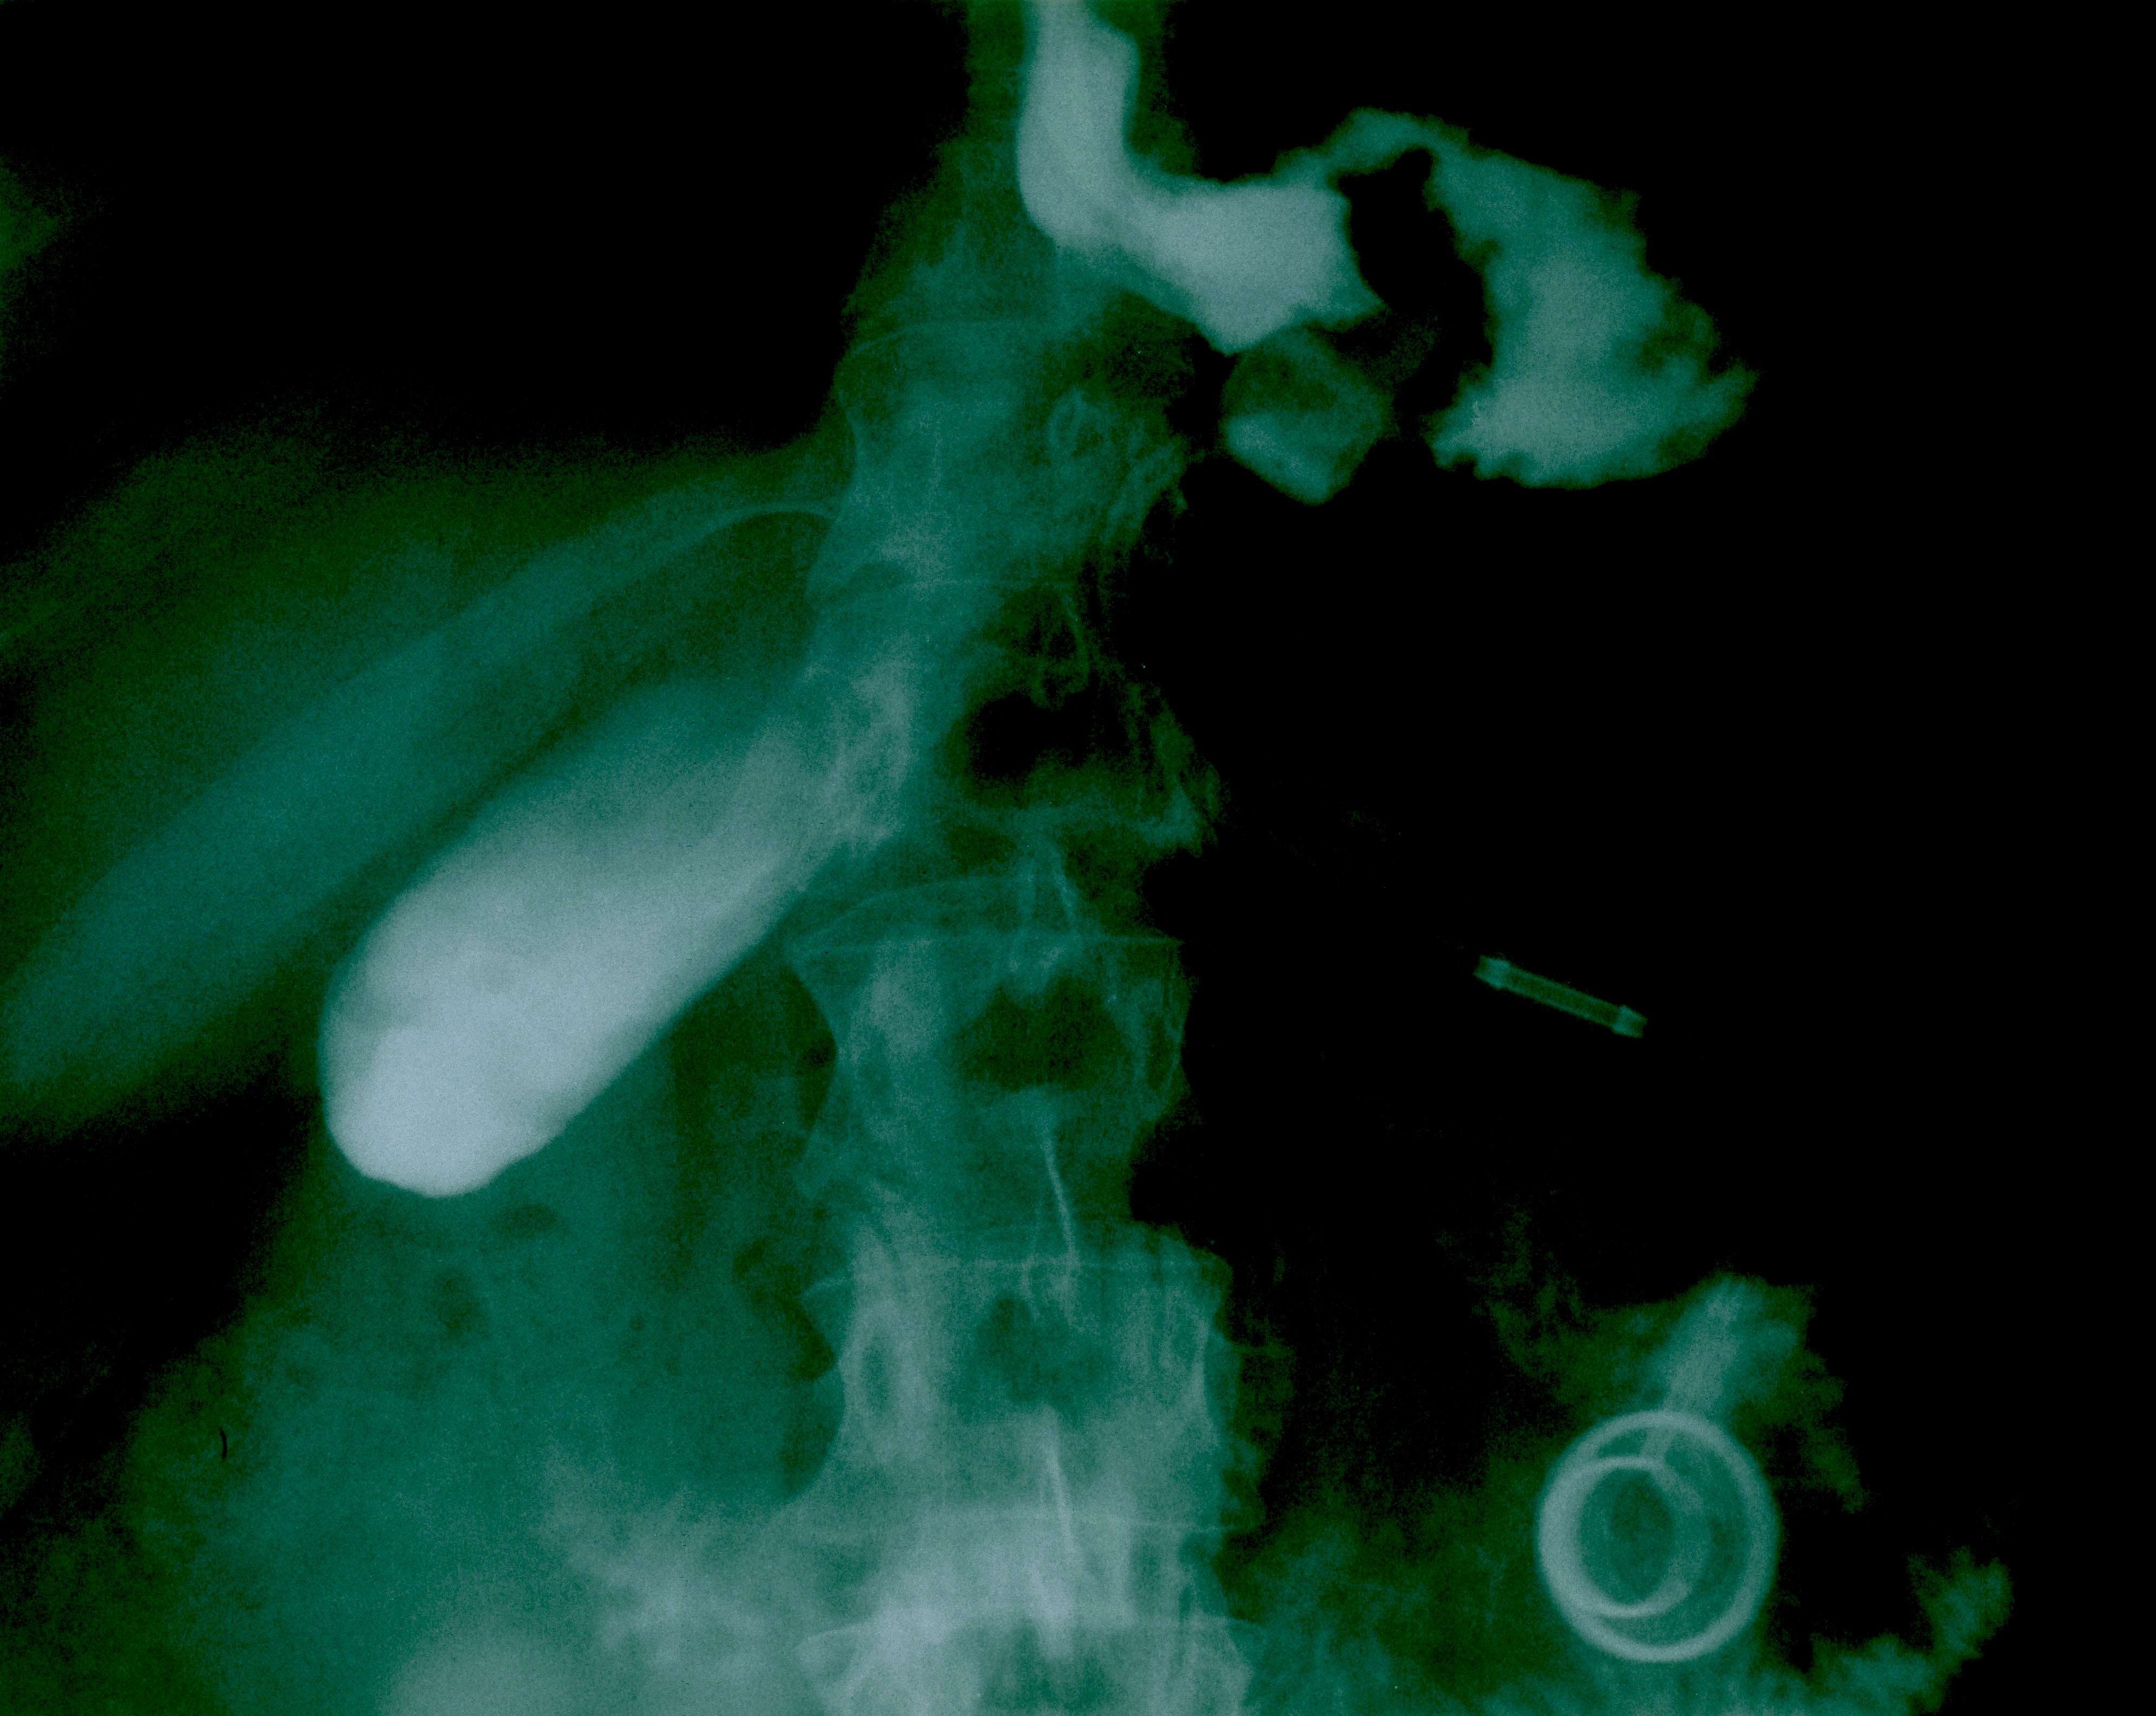
L’evoluzione delle sue prerogative
trattamento sequenziale: il bendaggio come partizione funzionale
Functional Gastric Bypass (FGB) band insufflato

Slide 11
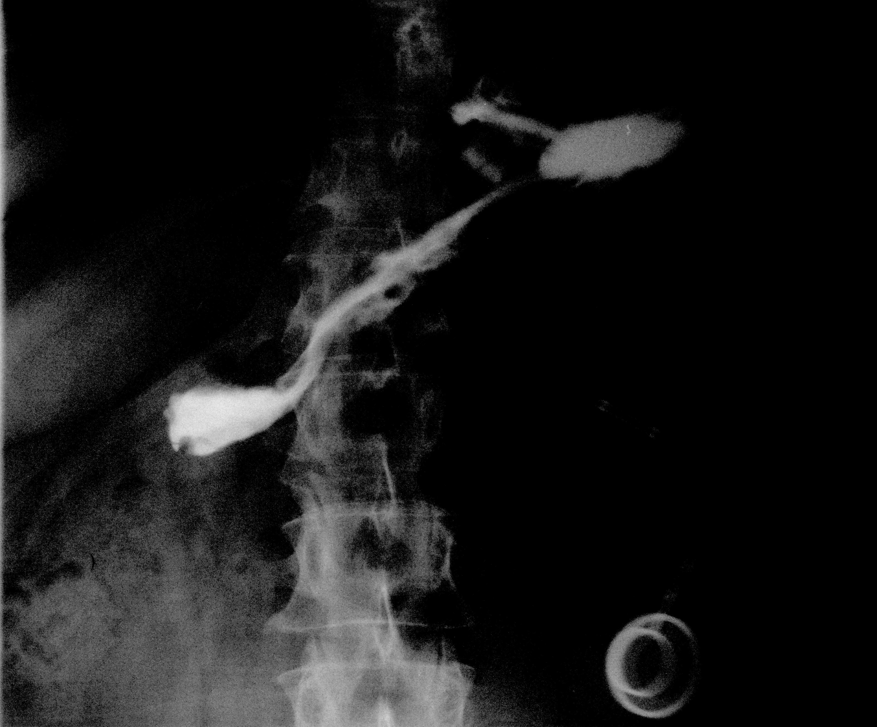
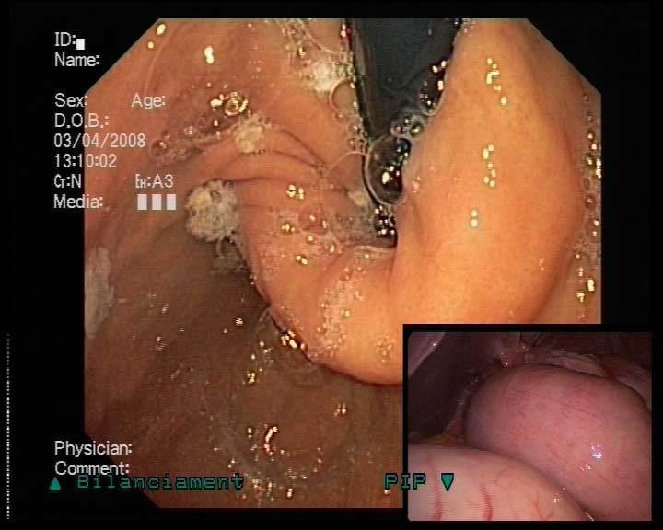
L’evoluzione delle sue prerogative
trattamento sequenziale: il bendaggio come partizione funzionale
Functional Gastric Bypass (FGB) band desufflato

Slide 12
l’evoluzione delle sue prerogative
il team: percorso di cura per il “miglior risultato”
regolabilità: nuovi obiettivi
desufflazioni programmate e condivise per un soggetto ex obeso e rieducato nello stile di vita
reversibilità: fine della cura
possiamo rimuoverlo per una vita normale oltre l’obesità
marzo ‘21 febbraio 23: 153 pazienti con il «miglior risultato»-%EWL 80%

Slide 13
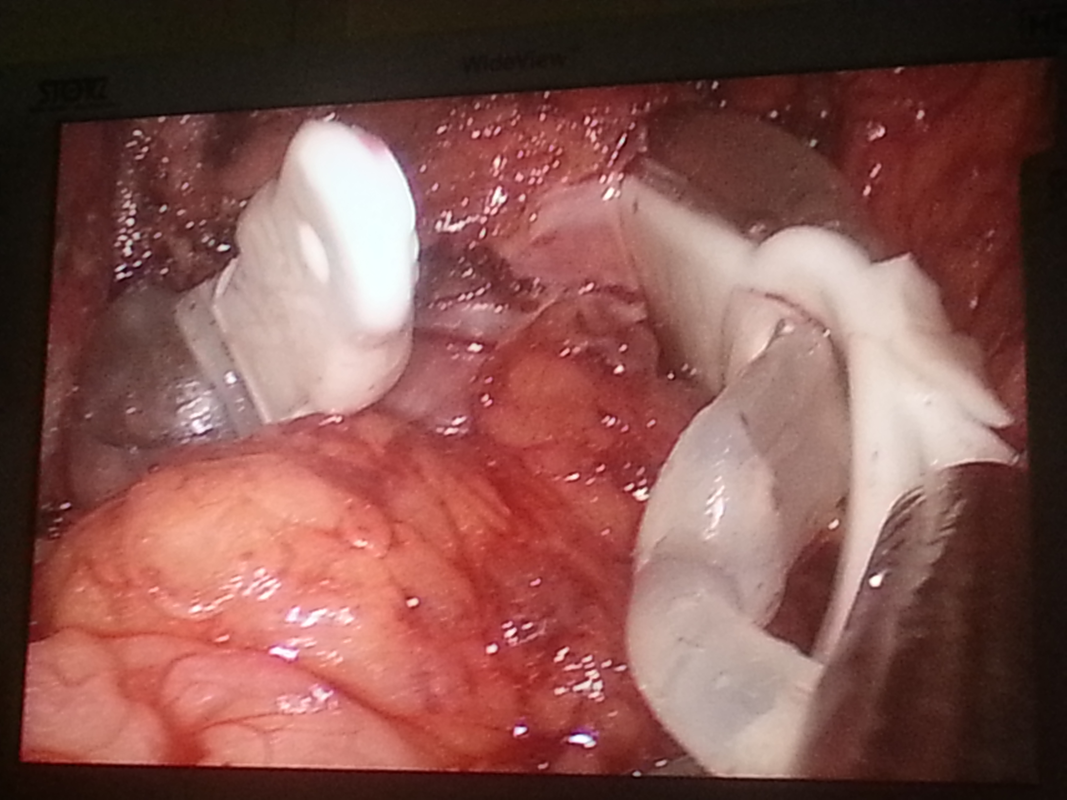
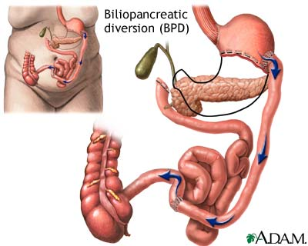
Considerazioni e pensieri
Le ragioni della
dequalificazione
Ho un percorso di cura
indicazione consolidate
follow-up
no trattamenti in eccesso
no effetti collaterali a lungo termine
soluzioni per il lungo termine:
farmaci, sequenzialità, restaurazione
Team
Bendaggio gastrico
l’intervento meno invasivo
regolabile
reversibile
sequenziale
Le ragioni per
riflettere
Le ragioni della
preoccupazione

Slide 14


Slide 15
Grazie

